Slide 1
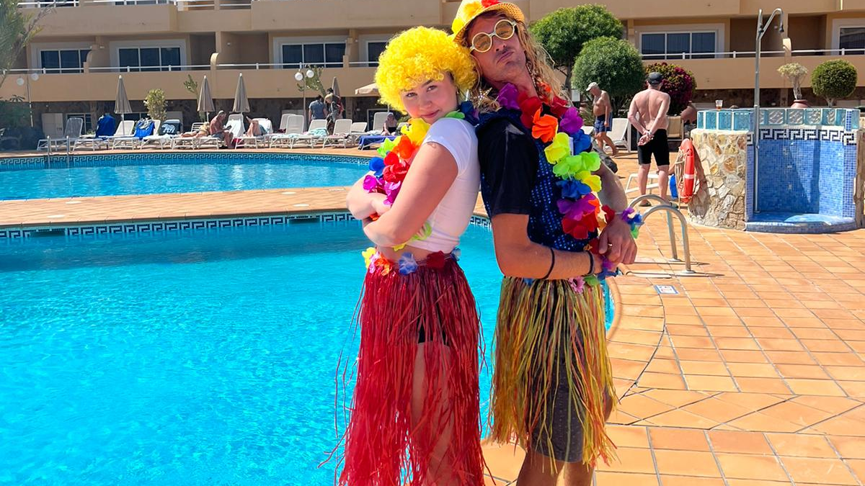
Corralejo, Fuerteventura
Helmi Lindholm

Slide 2
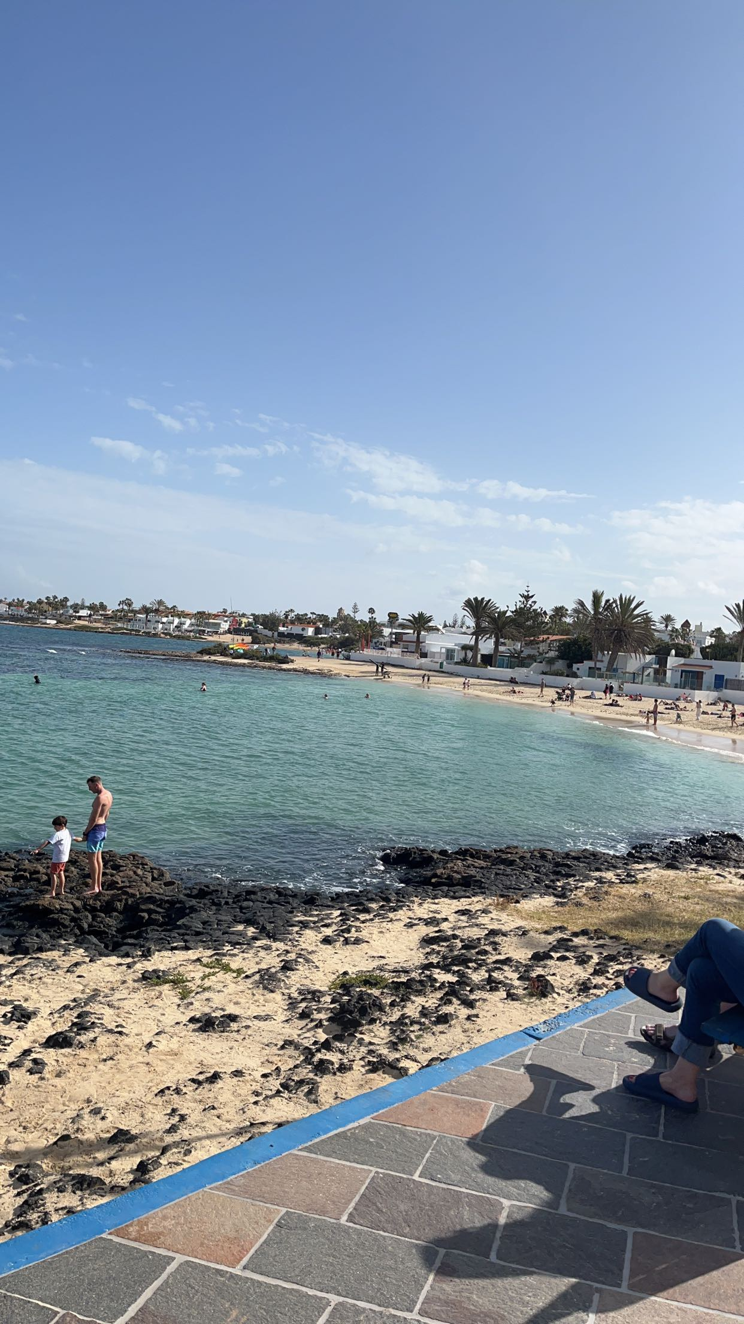
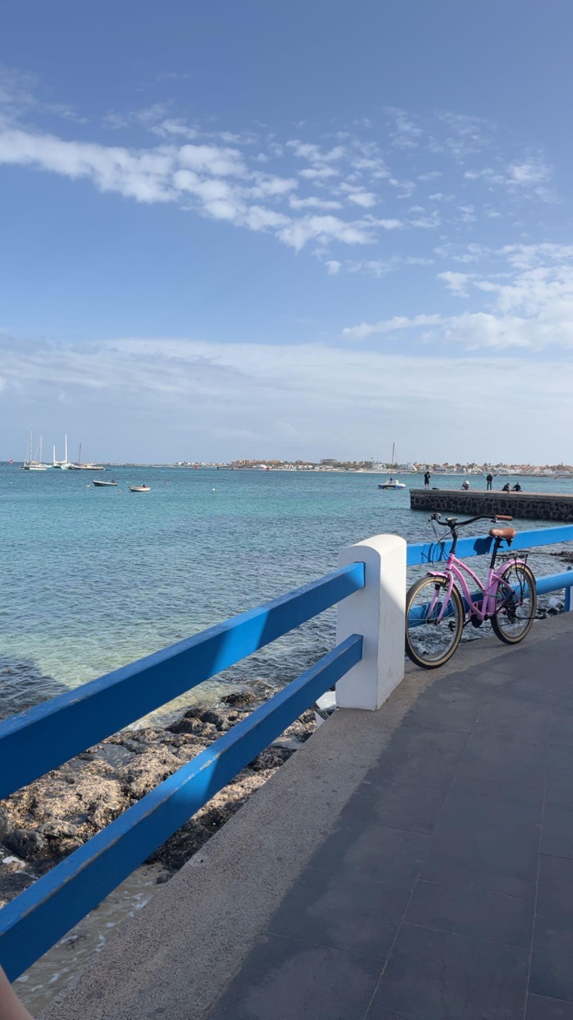
Omat tiedot ja kohdetiedot
Oma nimi: Helmi Lindholm
Opiskeltava ala: Matkailu
Kv-vaihdon ajankohta: 22.2-4.4.2023
Kaupunki ja maa: Corralejo, Fuerteventura (Espanja, Kanariansaaret)
Työpaikan nimi: Arena Suite Hotel
Työpaikan osoite ja/tai nettisivut: Calle El Moro, 2, 35660 Corralejo, Espanja

Slide 3
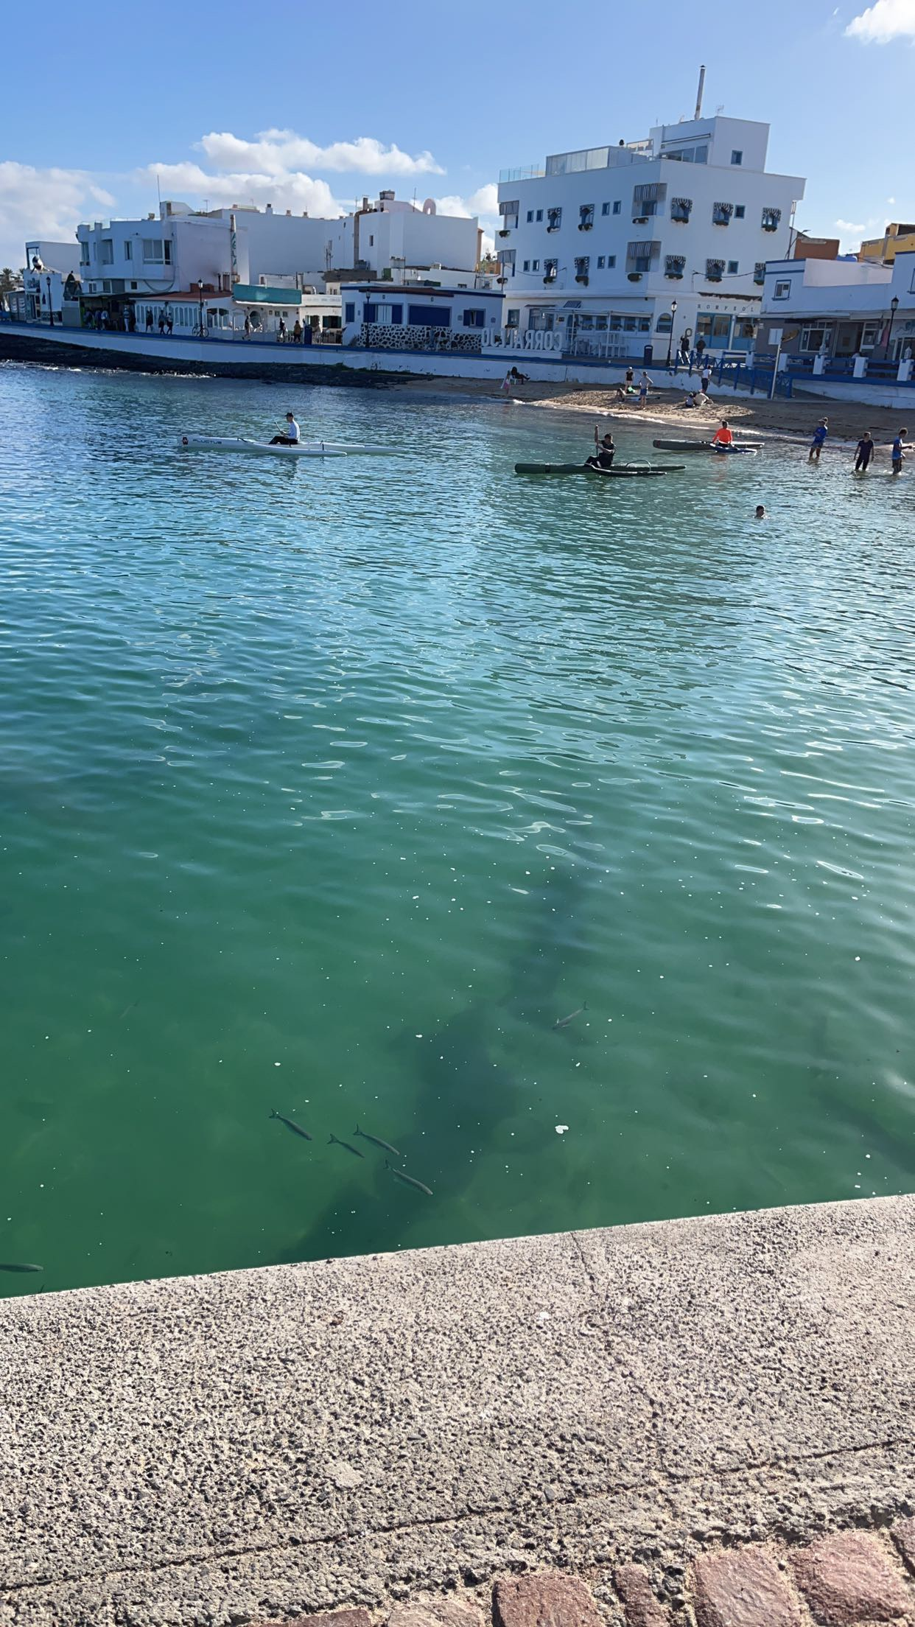
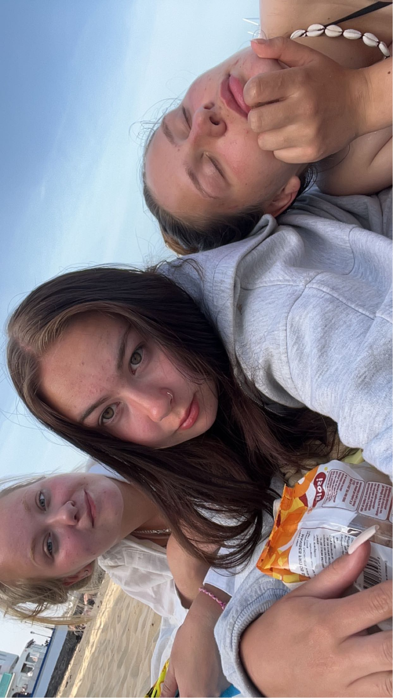
Miksi kv-jaksolle?
(Kuvassa Saana ja Sofia, jotka olivat myös opiskelijoita eri paikkakunnalta)
Kuulin kansainvälisen opiskelun mahdollisuuksista koulussa ja innostukseni heräsi saman tien. Haluan uusia kokemuksia ja nähdä maailmaa, joten tämä oli todella hyvä tilaisuus saada taas uusia seikkailuja. Matkustelu ja uusien kulttuurien/kielten oppiminen on mielestäni todella mielenkiintoista ja hienoa nähdä, miten missäkin maassa toimitaan.
Odotukseni matkaa varten oli, että tutustun uusiin ihmisiin, näen uusia paikkoja, opin animaattorin työstä ja hotellin käytänteistä. Odotukseni vastasivat täysin todellisuutta ja tutustuin ihaniin uusiin ihmisiin ja opin paljon kaikkea uutta, muun muassa Espanjan kieleni kehittyi aivan järjettömästi ja pidän edelleen yhteyttä muutamiin paikallisiin pelkällä Espanjan kielellä.

Slide 4
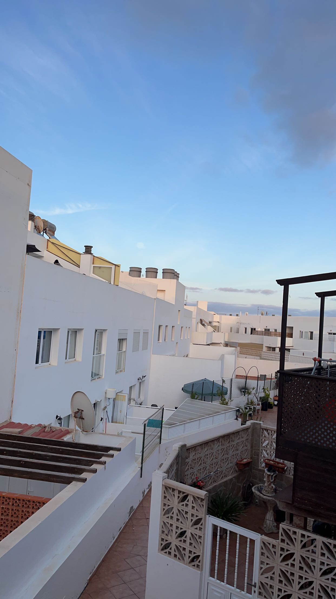
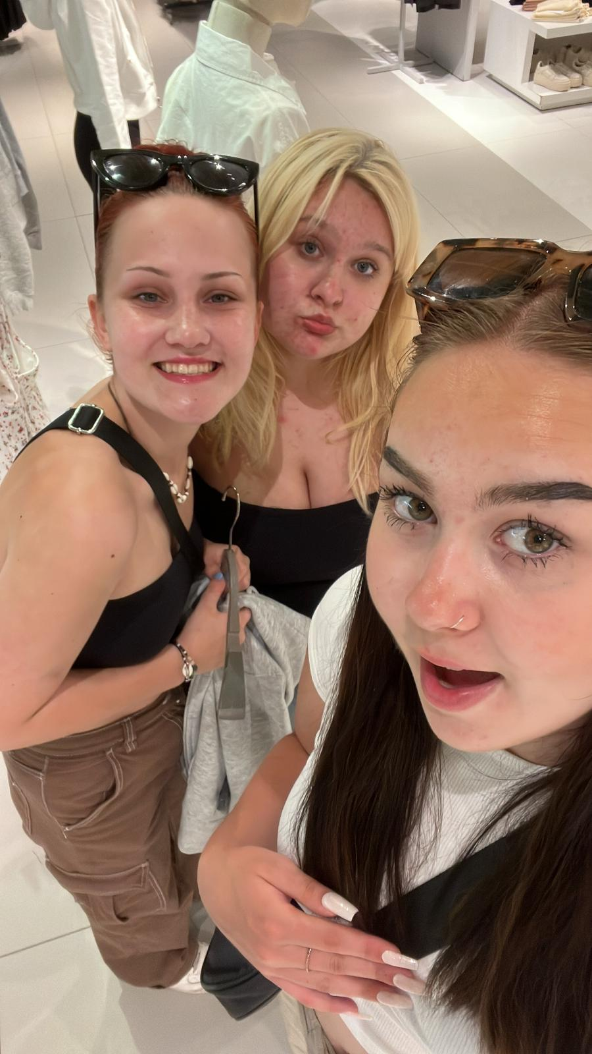
Kuva Pinjan ja Saana huoneen ikkunasta.
Mielestäni Keudan valmennus oli hyvä ja antoi varmuutta lähtöön. Paljon puhuttiin kielimuurista, mutta ei ollut niin merkittävä kuin odotin. Tietenkin itsellä osaamista Espanjan kielestä, joten se tuli tarpeeseen, mutta kyllä Englannilla pärjää mainiosti kaupungilla. Paikalliset ei niinkään puhu Englantia, mutta Google Kääntäjä oli oiva apu.
Olisin kuitenkin toivonut hieman enemmän tietoa kv-vastaavilta Espanjasta. Esimerkiksi tarkemmin työstä, asuinpaikasta, huonekavereista yms.

Slide 5
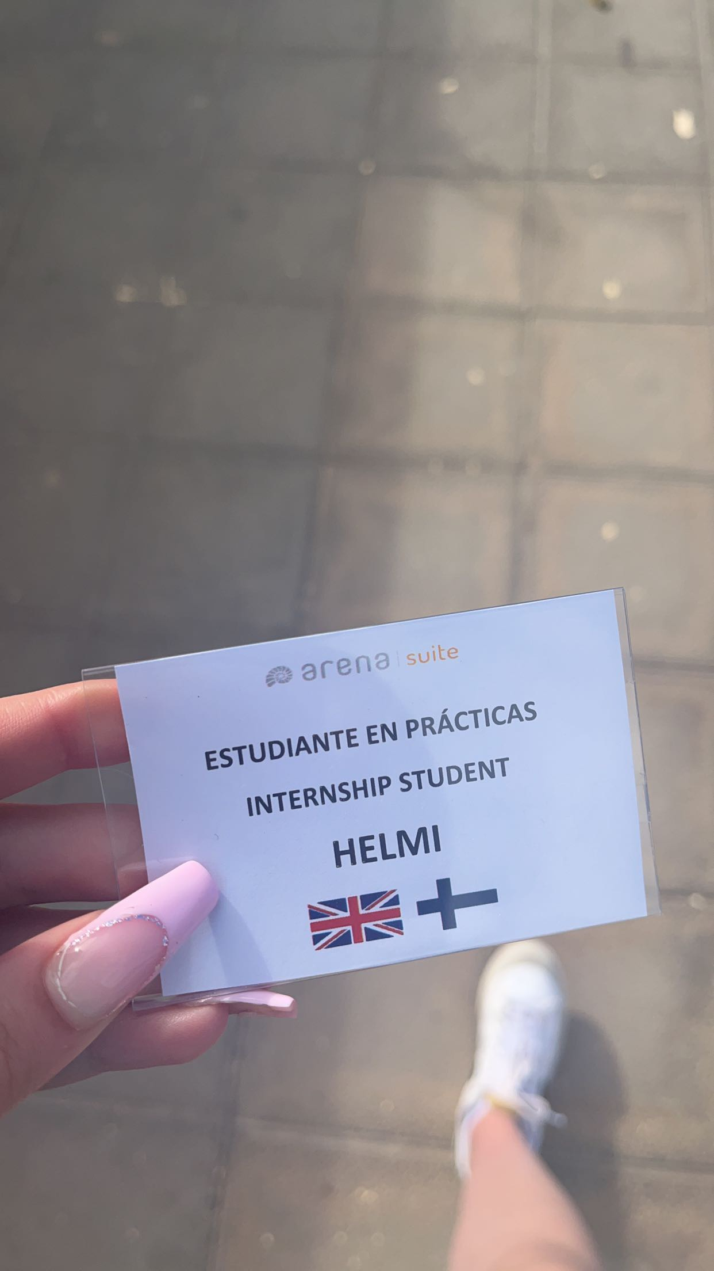
Työpaikka
Päiväni alkoi aina klo 10.30 ja loppui noin klo 16. Aamulla, kun tulin töihin työparini Rensin kanssa keskusteltiin mitä aktiviteetteja tehdään tänään ja kerättiin tarvittavat tavarat varastosta. Tämän jälkeen mentiin uima-altaille, moikattiin asiakkaita ja toivotettiin uusia vieraita tervetulleiksi. Pidettiin aina 2 aktiviteettia aamupäivällä ja klo 13.00 alkoi lounas, jonka jälkeen taas 2 aktiviteettia lisää ja päivä loppui siihen. Tämän jälkeen kerättiin tavarat varastoon, juteltiin päivästä ja lähdettiin kotiin. Aktiviteetteja oli muun muassa "Giant Jenga", mölkky, pingis, tikanheitto, vesijumppa tai muu vastaava. Asiakaskunta oli suurin osa Brittejä tai Saksalaisia, sekä vanhempia ihmisiä, mutta lapsiperheitäkin riitti.
Työkulttuuri mielestäni eroaa paljon Suomen työkulttuurista. Espanjassa on tapana viettää kesken päivää siestaa ja illalla palata takaisin töihin. Minulla oli tosin töitä vain päivisin. Espanjassa myös palkkataso on huomattavasti vähäisempi, joten työtunteja ihmiset tekevät aivan älyttömästi.

Slide 6
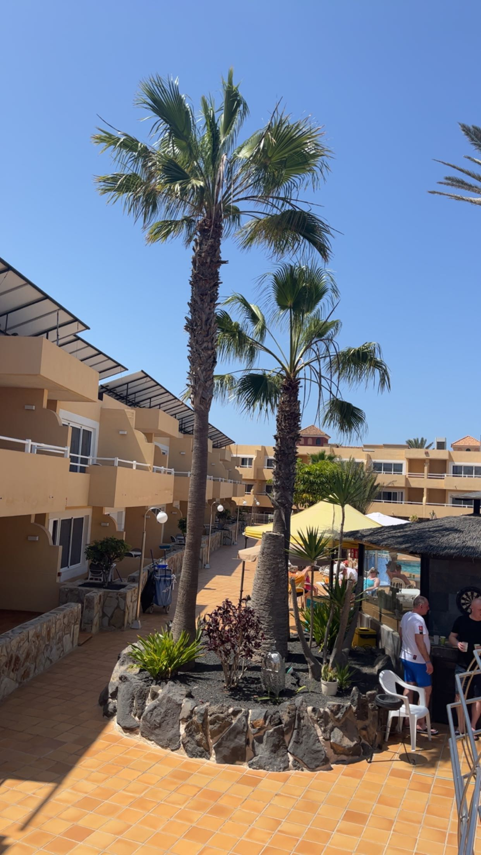
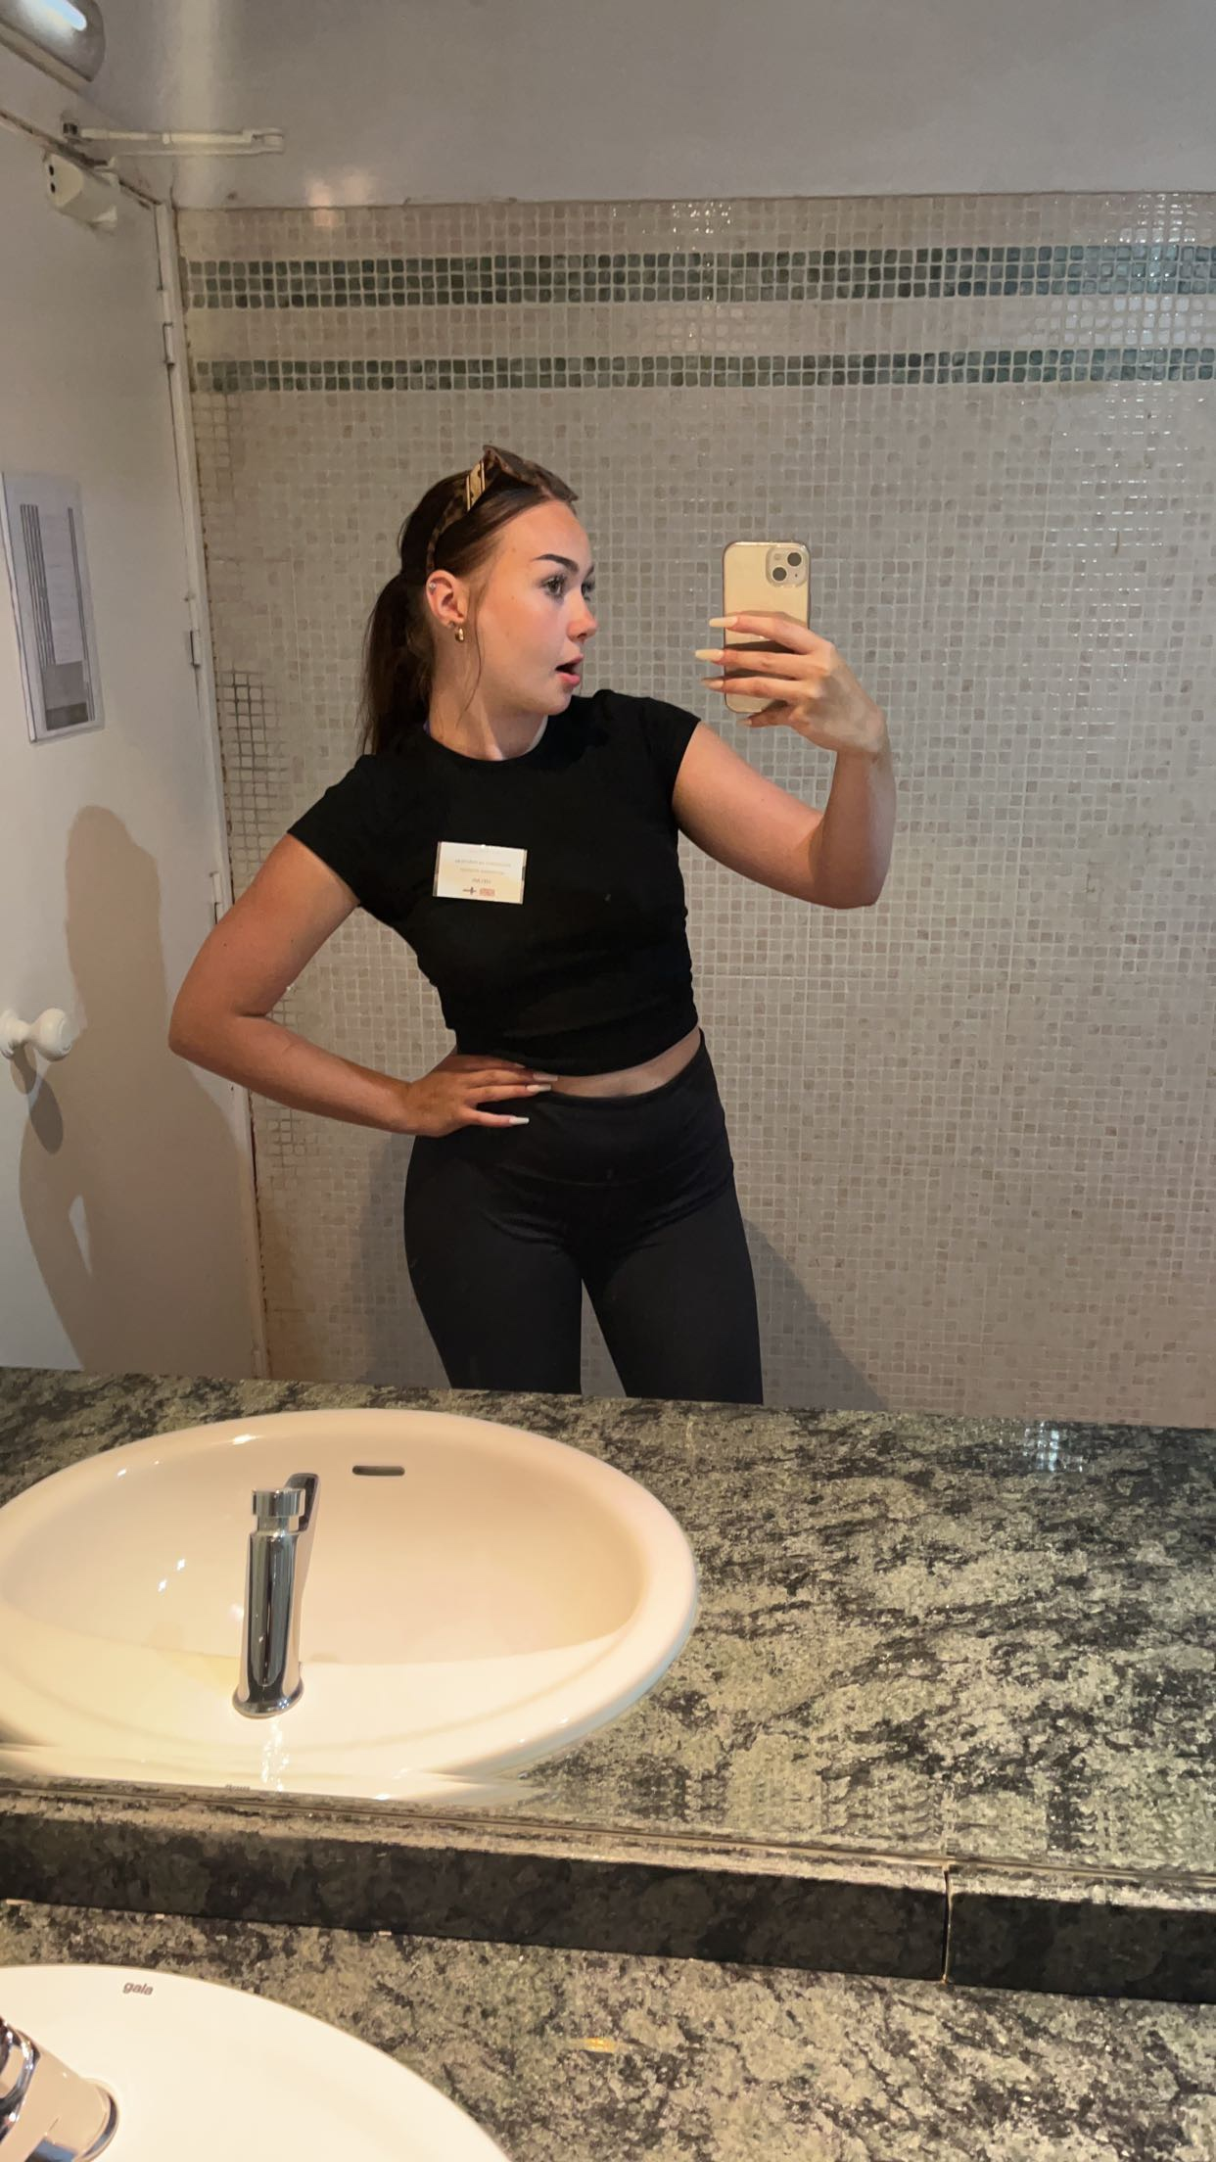
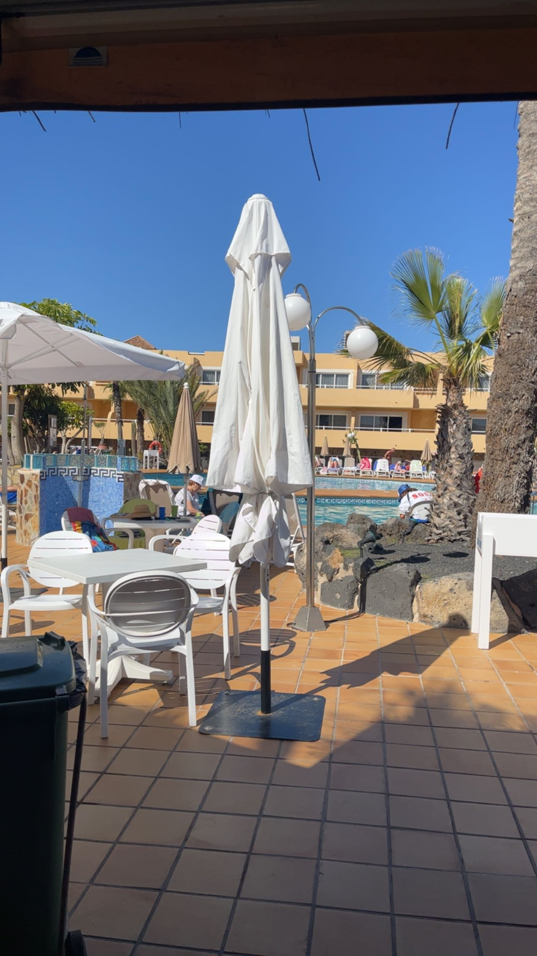
Kuvia töistä :)

Slide 7
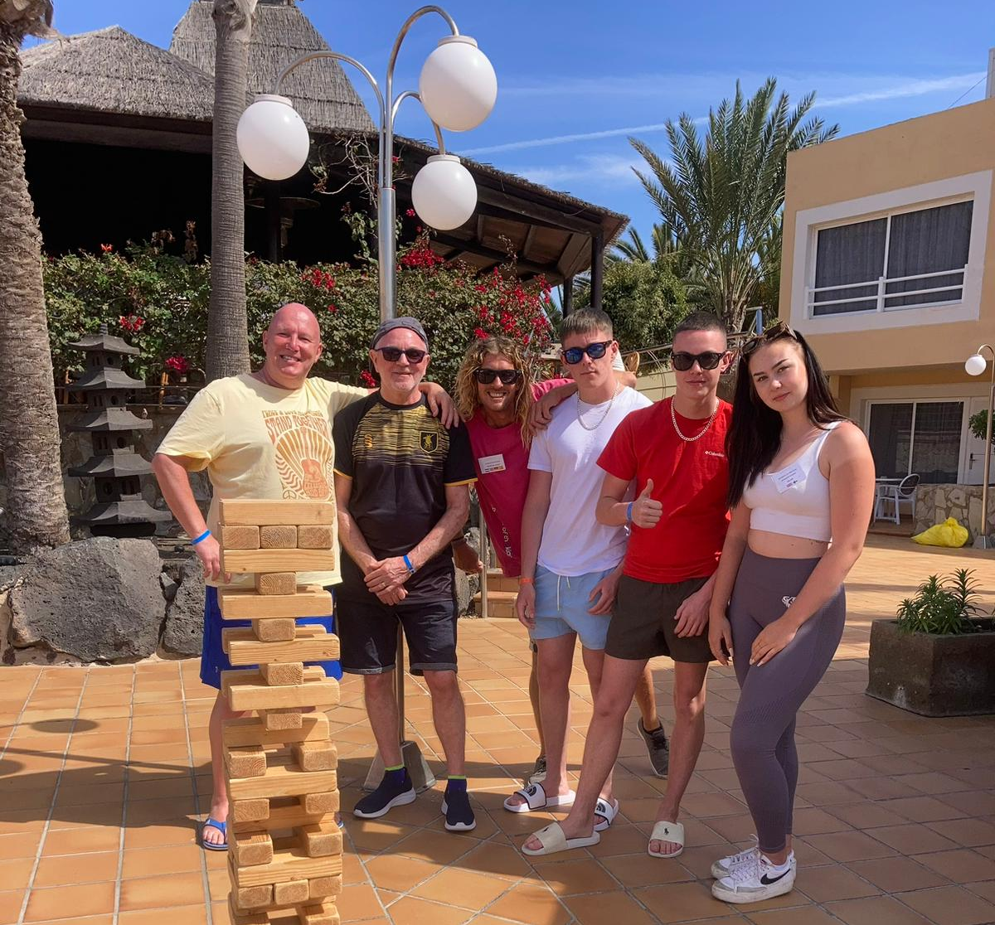
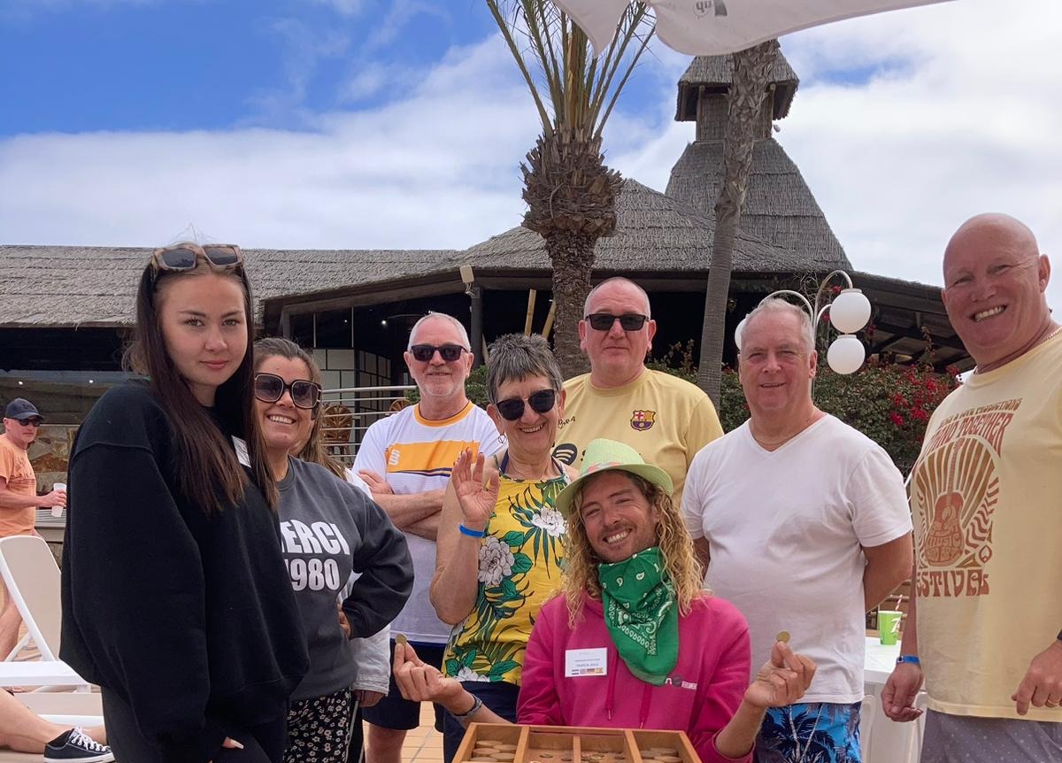
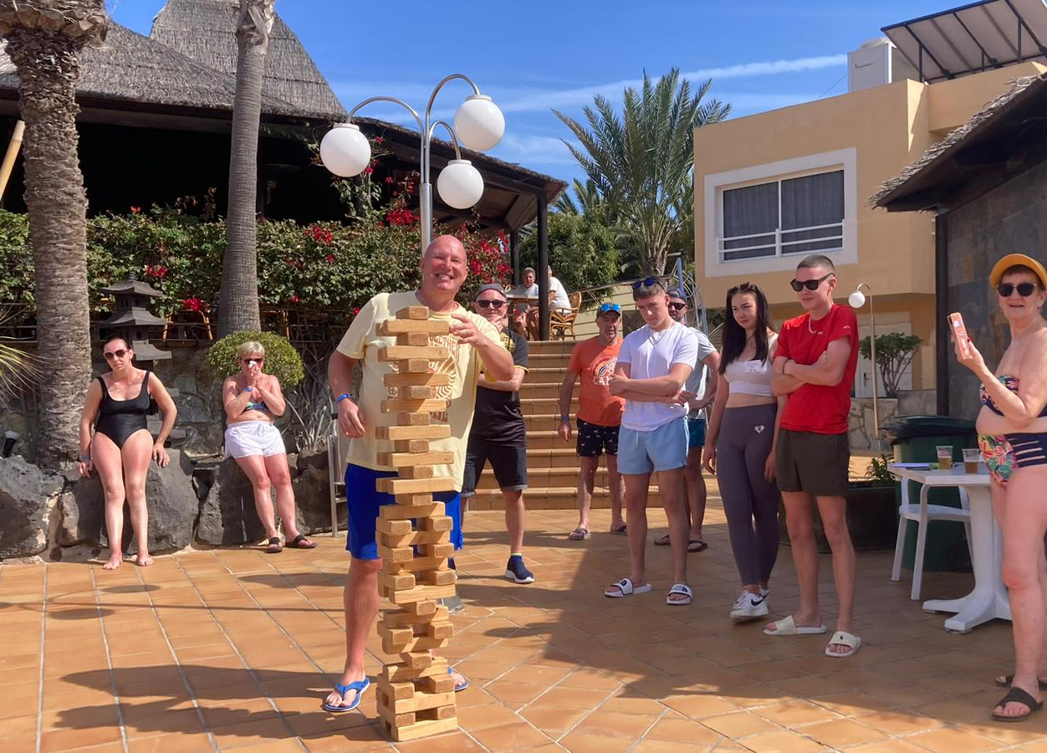

Slide 8
Oppiminen ja ongelmaratkaisu
Supernaiset :D
Matkan alku oli pelkkiä ongelmia täynnä, mutta kolmen naisen voimalla onneksi selätettiin ne. Kun päästiin Muncheniin, ei meinattu löytää seuraavaa porttia, mistä jatkolento lähtee. Kukaan ei ollut aiemmin ollut siellä ja lentokenttä on aivan järjettömän iso. Lentokentän sisällä kulki metroja, joiden avulla yritettiin päästä oikeaan paikkaan.. Noh, ei päästy ja siellä juostiin ympäriinsä matkatavaroiden kanssa, kunnes löydettiin joku keneltä kysyä, ja hän ohjasi meidät lentokenttä bussiin ja toivotti tsempit. Vihdoin kun päästiin koneeseen, niin tuli helpotus. Meillä piti olla Lanzarotella noin 20 minuutin pysähdys, jossa osa ihmisistä jää pois. Pysähdys venyi noin 2 tuntiin... Kun vihdoin päästiin Fuerteventuran lentokentälle, niin suuntasimme odottamaan matkatavaroita ruumasta, jotka eivät sitten saapunut perille, vaan olivat jääneet Saksaan. Siinä lähdimme henkilökunnan kanssa selvittelemään asiaa ja annettiin tarvittavat tiedot ja päästiin lähtemään etsimään lentokenttä kuljetusta asunnollemme. Bussimatka kesti noin 1,5h, koska jäimme melkein viimeisellä pysähdyksellä. Onneksi päästiin perille ja ei kun vaan ostamaan hammasharjoja ja vaihtovaatteita. Käytiin sitten saavuttuamme syömässä pastaa ja sen jälkeen tuli jonkunlainen ruokamyrkytys, mutta siitäkin selvittiin, eikä annettu näiden asioiden pilata meidän reissua!

Slide 9
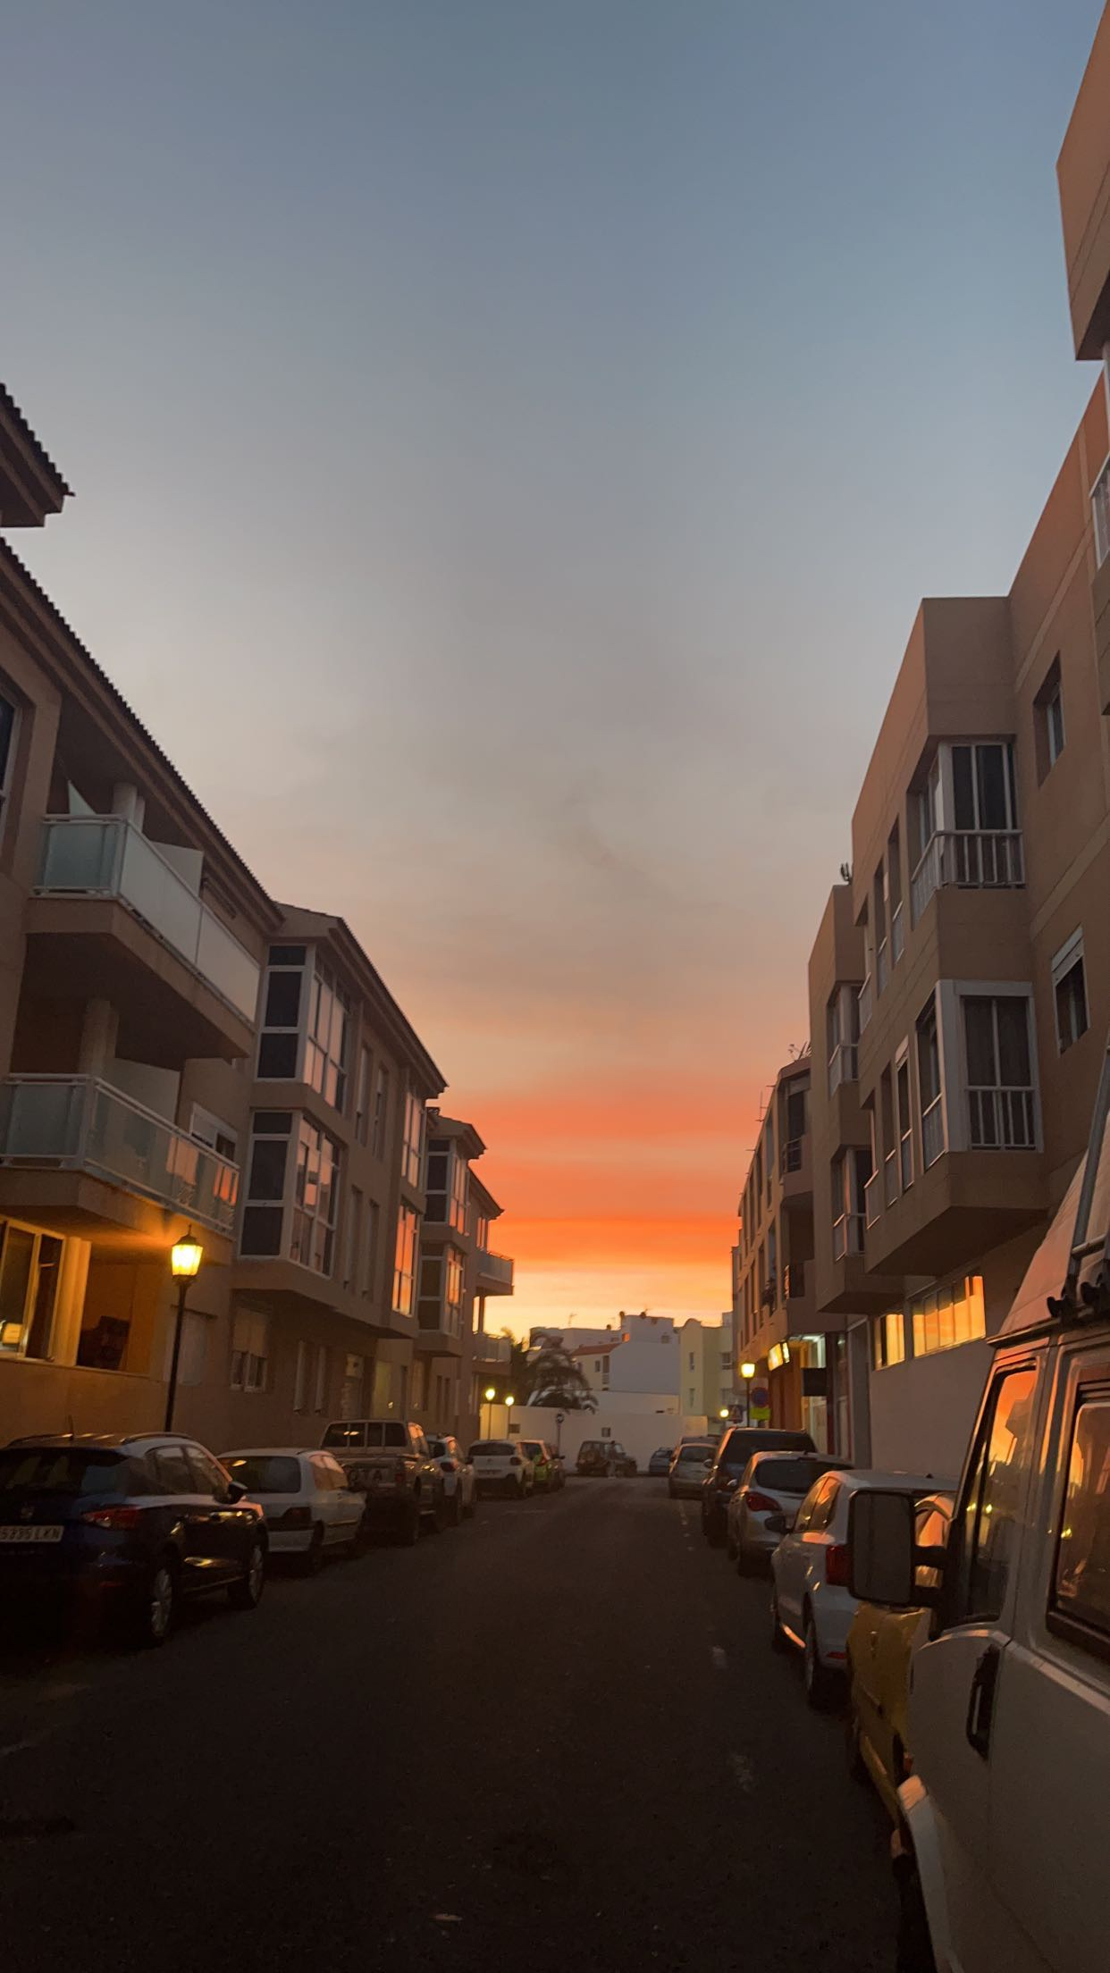
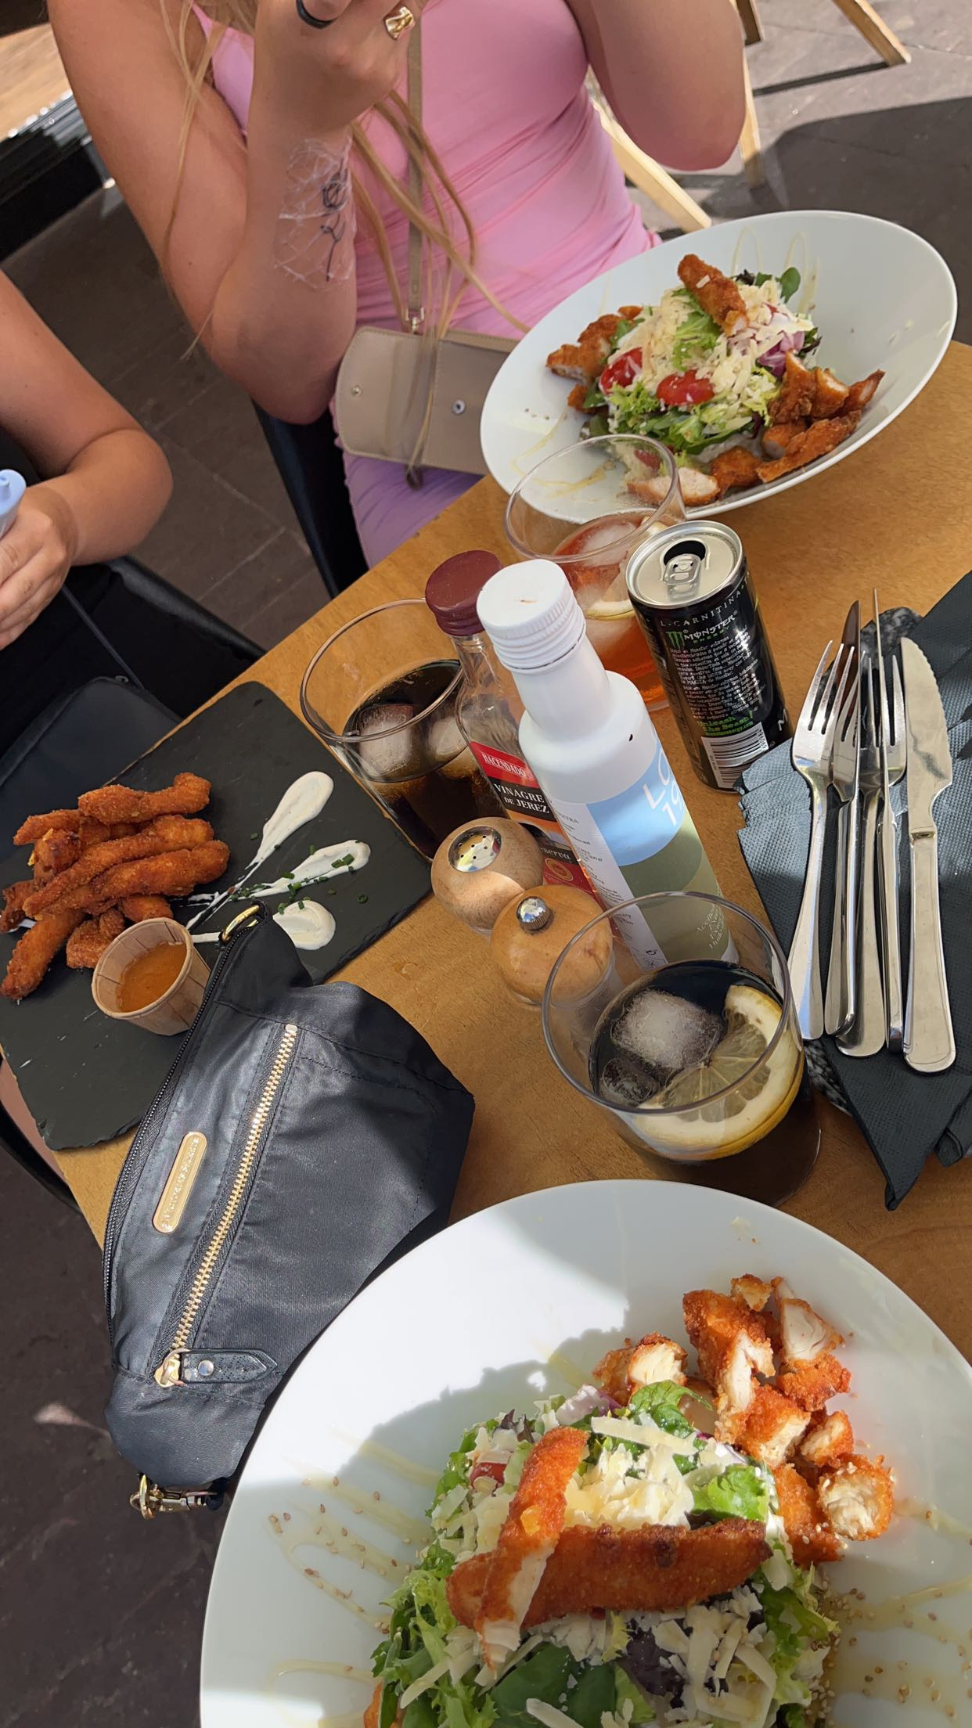
Pidän todella paljon Espanjan kulttuurista, moikataan ihmisiä, vaikka ei edes tunnettaisi. Mennään vain ravintoloihin istuskelemaan ja juttelemaan viinilasin ääreen ja kuuntelemaan latino musiikkia. Pieni kaupunki, mutta paljon elämää!
Ei ollut mitään erityistä, mistä en pitäisi, paitsi torakat, joita oli iltaisin pitkin katuja.
Jos lähtisin uudestaan kv-jaksolle niin varmasti opettelisin käyttämään rahaa viisaammin. Rahaa kului tuolla matkalla paljon ja vähän liikaakin.
Sairastumisia ei juurikaan ollut, muuta kuin muutaman kerran ruoasta, joten selvittiin vähällä. Aluksi oli tukkoinen olo ja pientä flunssaa, mutta se ei estänyt töiden tekoa.

Slide 10
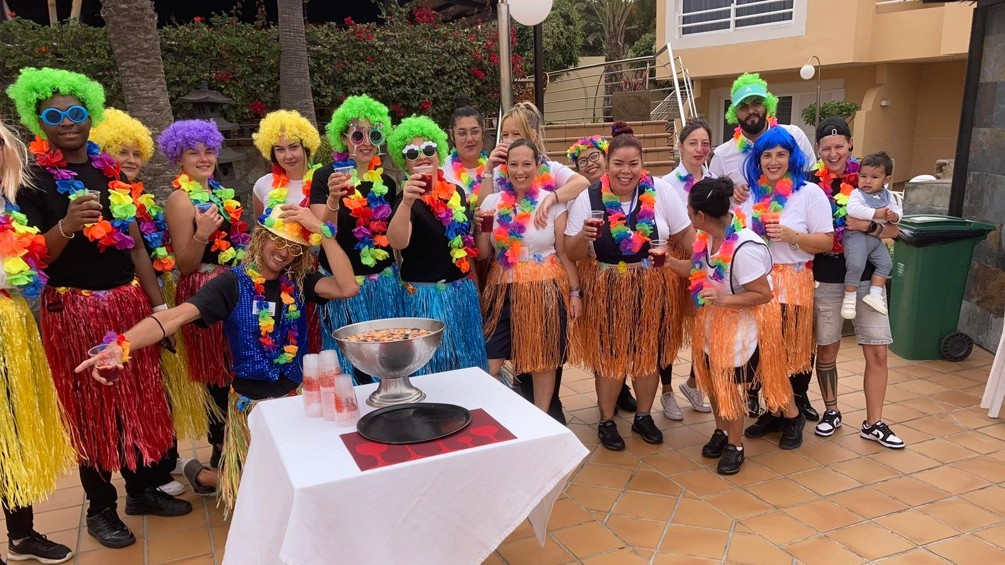
Kun saavuimme Corralejoon, niin pian alkoi 10 päivää kestävä karnevaali, joka on todella suosittu. "Pääpäivänä" työpaikalla oli työntekijöillä karnevaaliasut päällä.

Slide 11
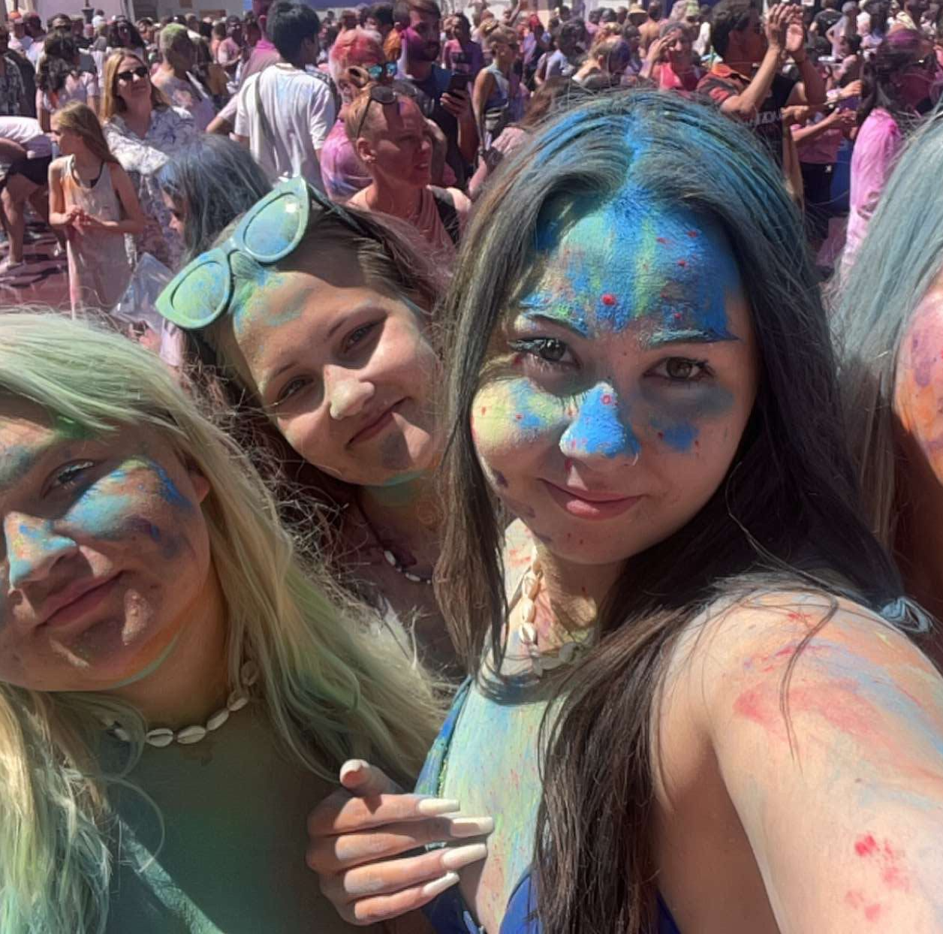
Opin todella paljon uusista kulttuureista, uskonnoista ja monista eri maan käytänteistä. Kokonaisuudessa matka oli myös todella silmiä avaava. Tutustin paljon uusiin ihmisiin erityisesti Suomalaisiin opiskelijoihin ja paikallisiin Marokkolaisiin. Keskustellessani esimerkiksi Marokkolaisten poikien kanssa, tajuaa kuinka hyvin asiat ovat Suomessa ja oppii arvostamaan sitä paljon enemmän. Suomi itsessään on rikas valtio ja asiat ovat paremmin kuin monessa muussa maassa. Mielestäni jokaisen Suomalaisen pitäisi oppia katsomaan asioita vähän laajemmin.
Matkan vaikutus on ollut todella positiivinen. Sain 1.7 jo asunnon Corralejosta, että pääsen moikkaamaan sinne kavereita ja tekemään töitä. Uusia kokemuksia ja uusia tuttavuuksia!

Slide 12
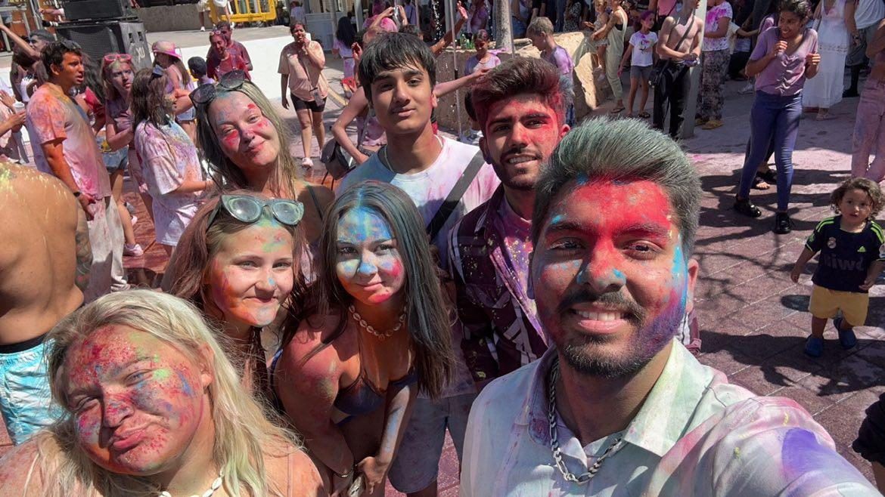
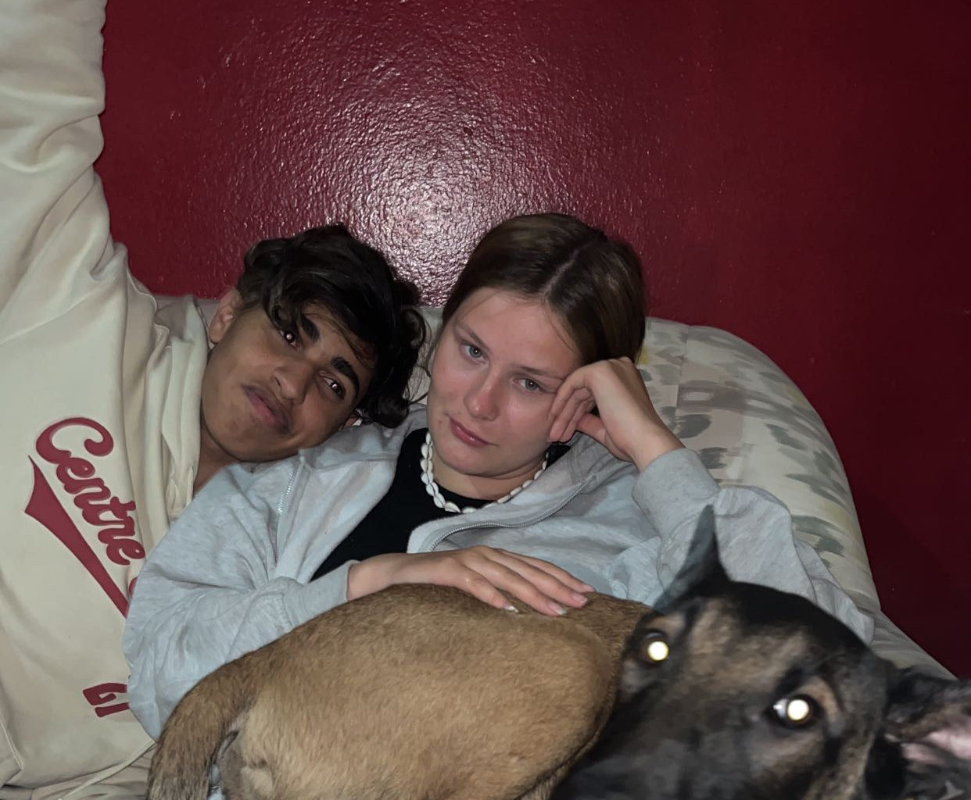
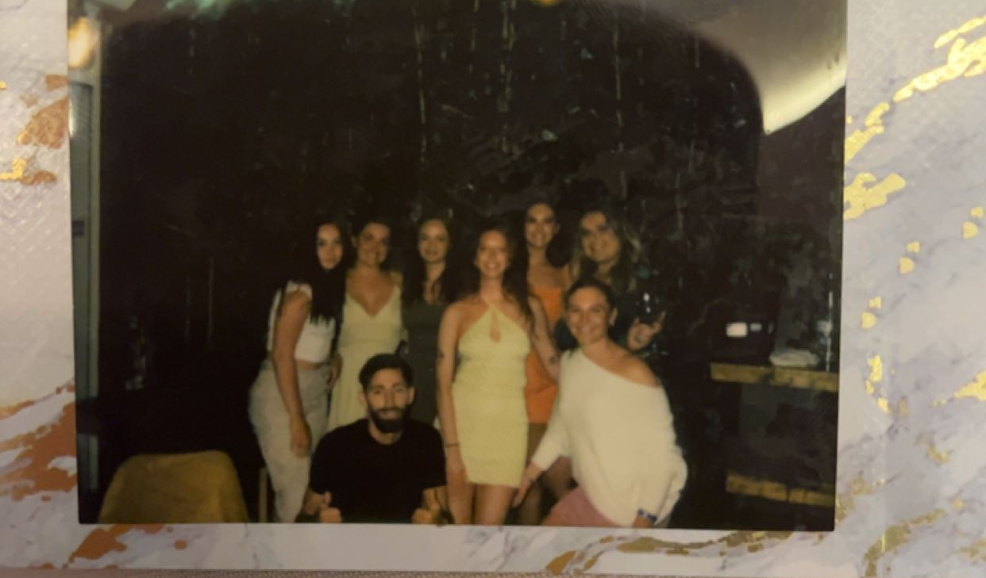
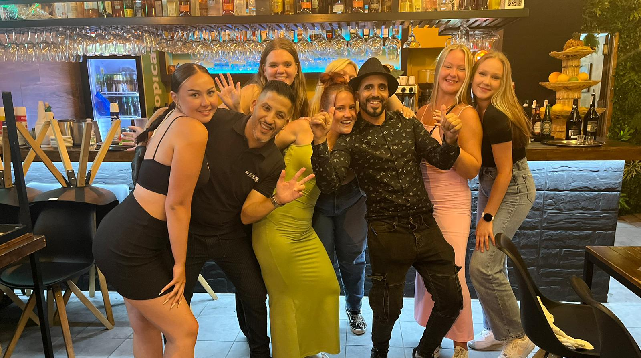

Slide 13
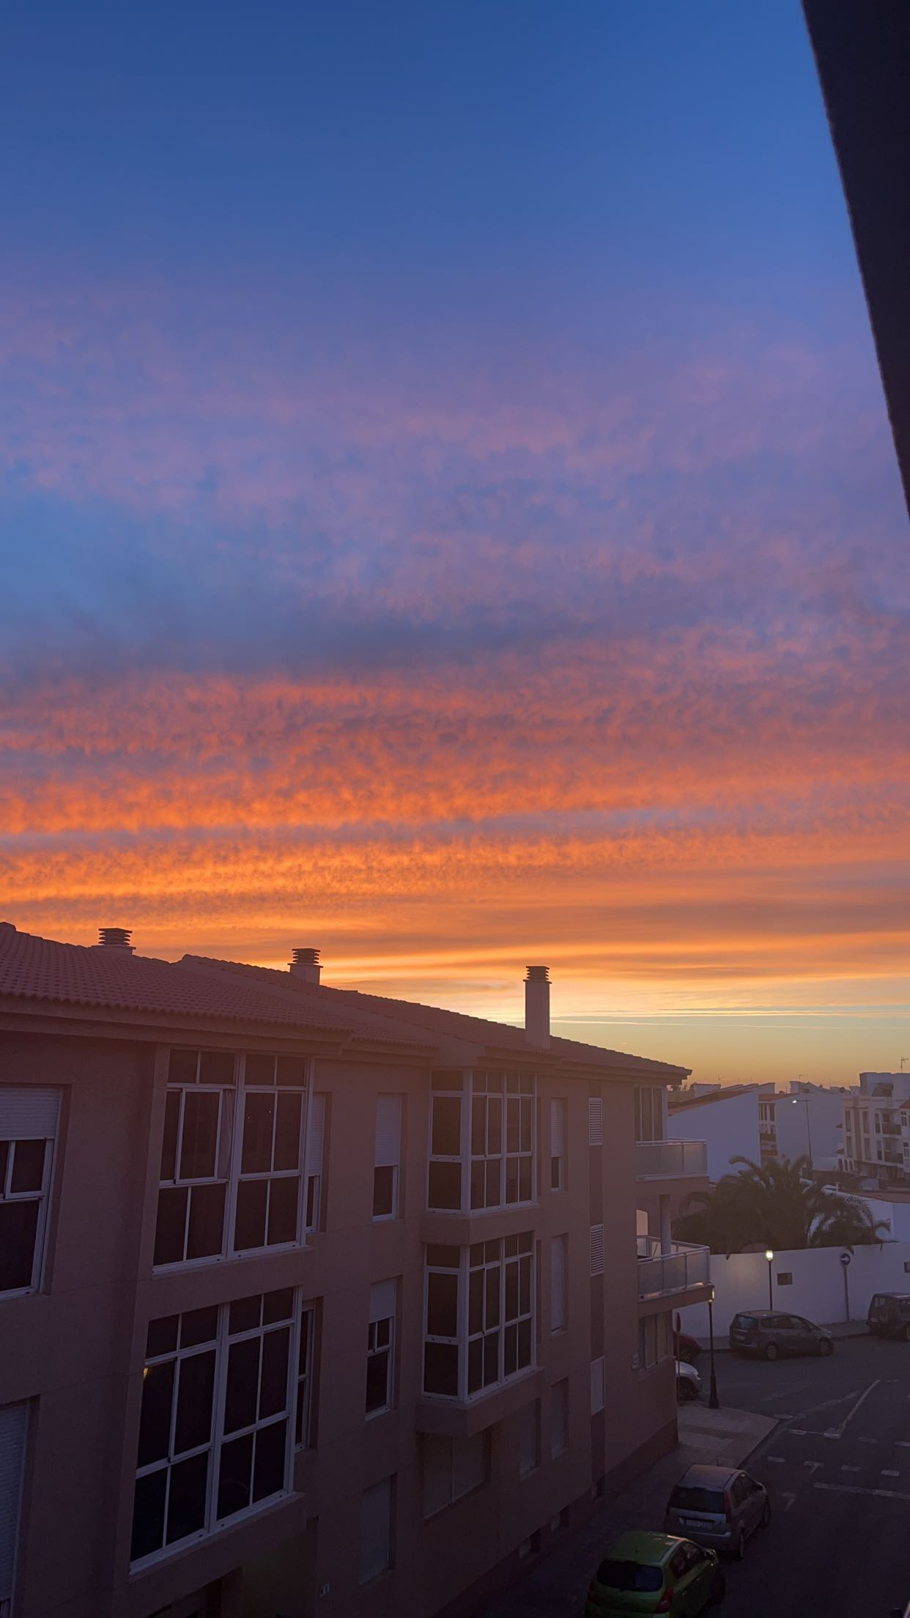
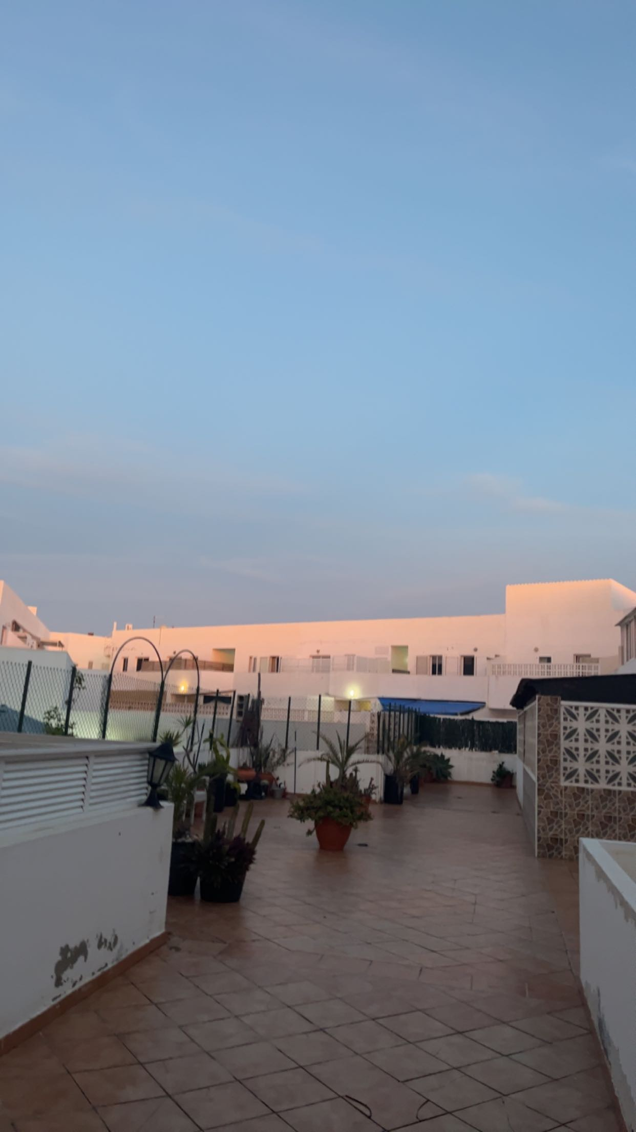
Vapaa-aika ja asuminen
Yleensä vapaa-ajalla käytiin rannalla, shoppailemassa, ravintoloissa tai muuten vain lähdettiin ulos hengailemaan. Ei hirveän paljoa kotona vietetty aikaa. Kävimme myös karnevaaleilla ja viimeisenä päivänämme oli Holi niminen festivaali, jossa heitettiin väripulvereita ihmisten päälle.
Asunnossamme oli onneksi pesukone, joten päästiin pesemään pyykkejä kotona. Siellä oli kolme makuuhuonetta; yksi, jossa asusteli Pinja ja Saana, yhdessä oli huonekaverimme Ahmad, ja myöhemmin tilalle tuli Amin, joka oli todella mukava. Minulla oli myös oma huone. Asunto oli mukava ja sieltä oli hyvät näkymät. Asunto saatiin koulun kautta. Sijainti oli todella hyvällä paikalla.
Kaupassa käytiin paljon yhdessä ja ostettiin yhteisiä ruokia. Ruokakaupoissa hintaero Suomeen on hieman alempi, mutta ei niin huomattavasti. Ulkona syöminen taas on paljon halvempaa ja ruoan laatu todella hyvää.

Slide 14
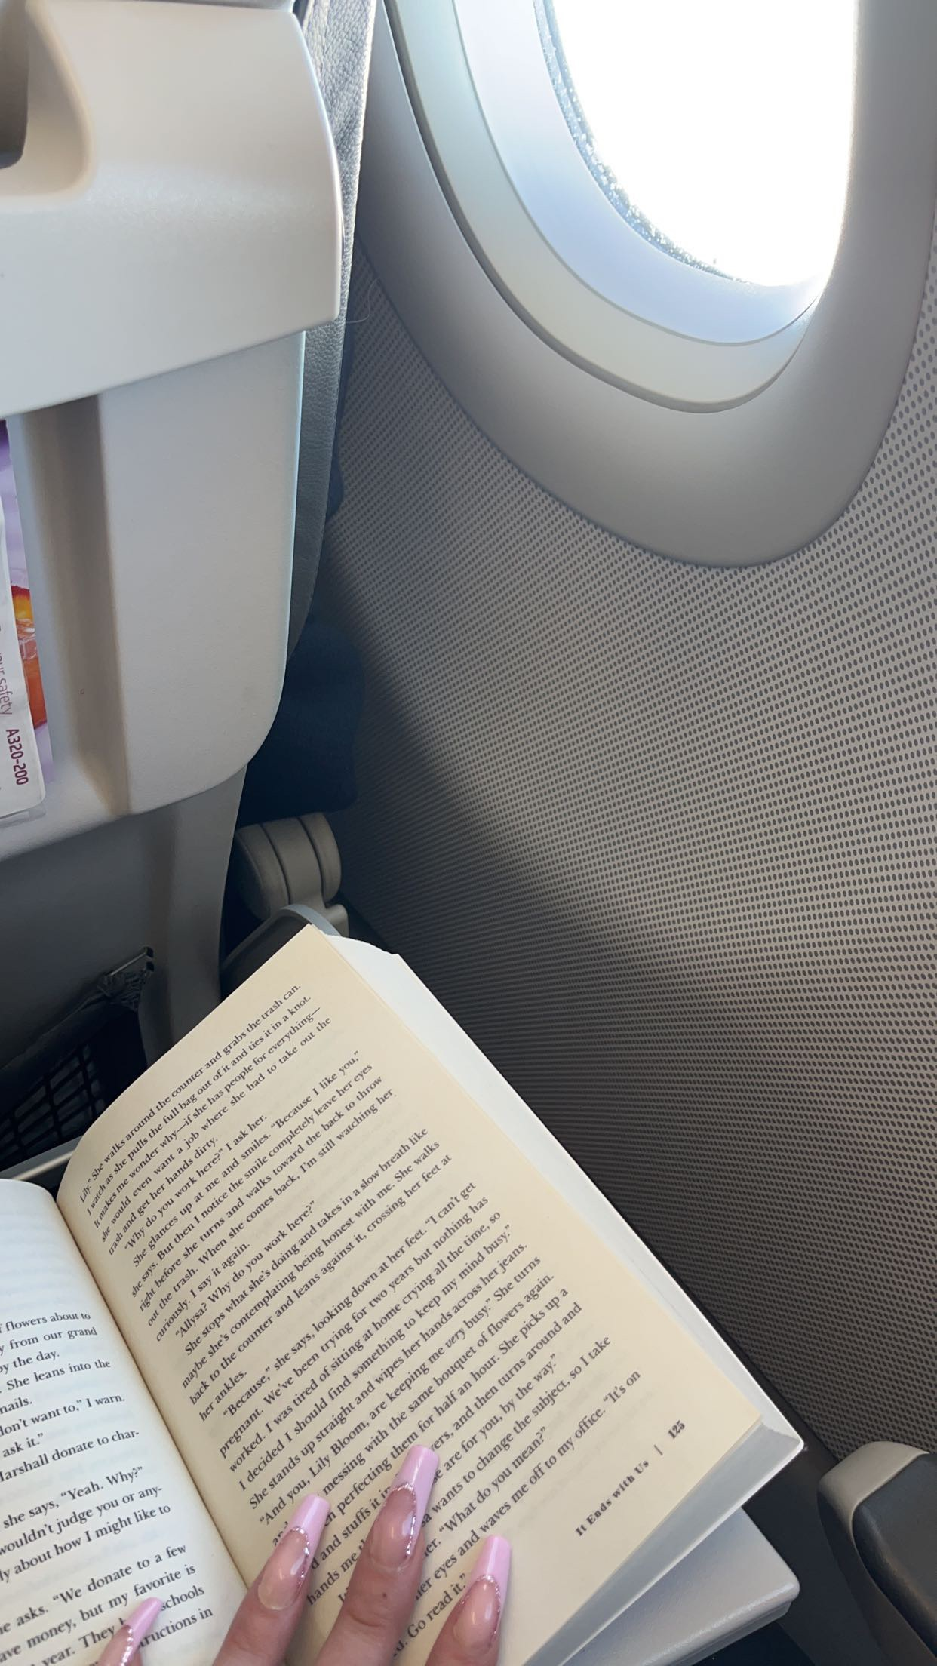
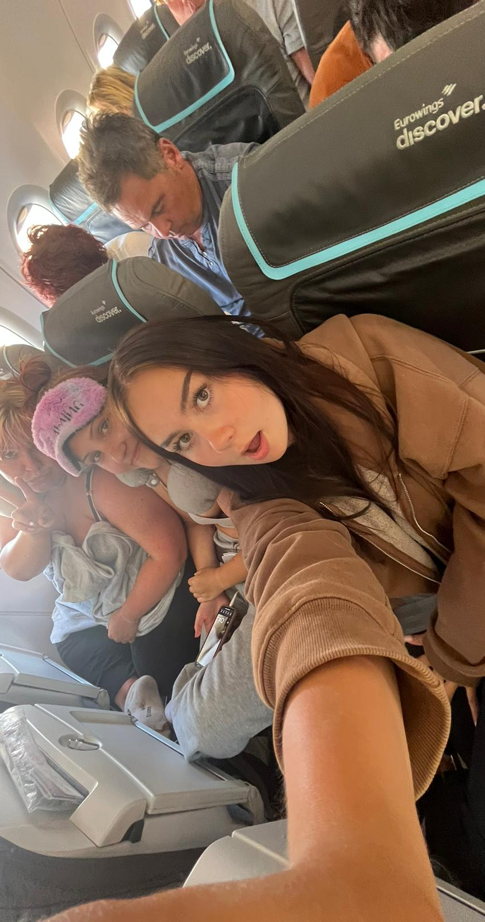
Matkustaminen
Pinja hankki meille kaikille lennot. En niinkään tehnyt erikoisia valmisteluja lähtöön. Pidin huolen, että passi ja hyvä mieli mukana ja sillä pärjättiin. Paluu matka Suomeen oli paljon helpompi, kun Suomesta Corralejoon. Meillä oli Frankfurtin kentällä noin 11 tunnin vaihto, ja siellä vietettiin yö nukkuen lentokentän penkillä.
Onneksi koronarajoituksia ei enää ollut, joten ei ollut säätämistä sen kanssa.

Slide 15
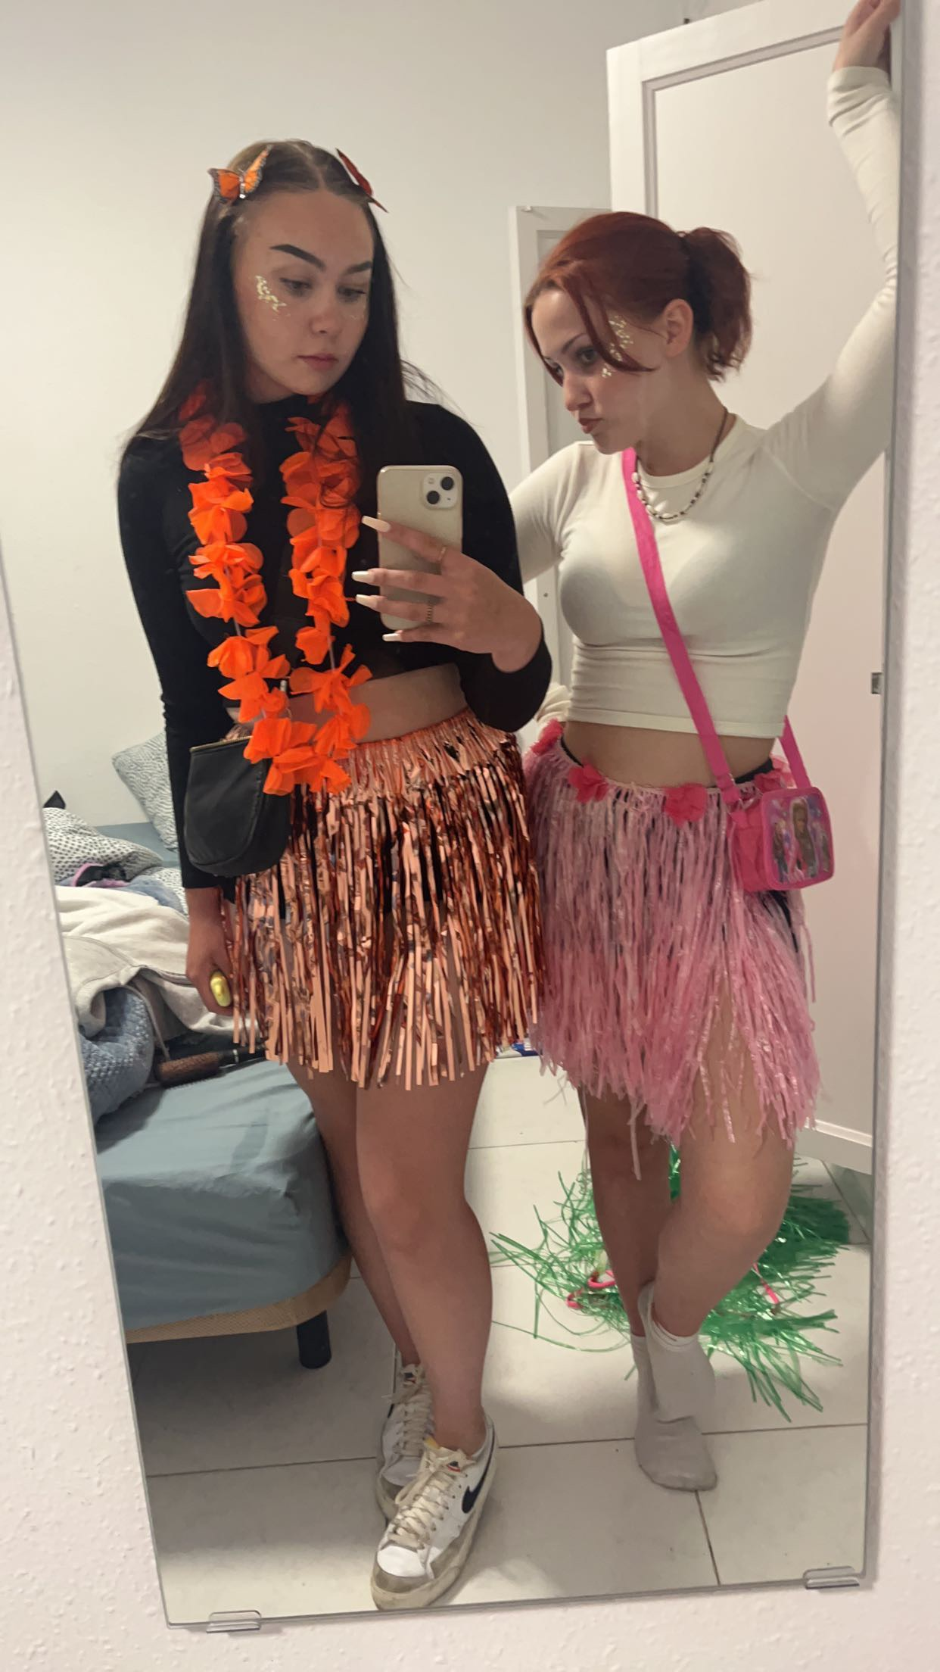
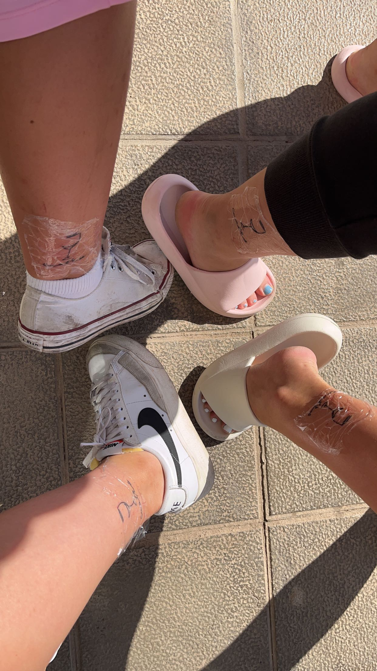
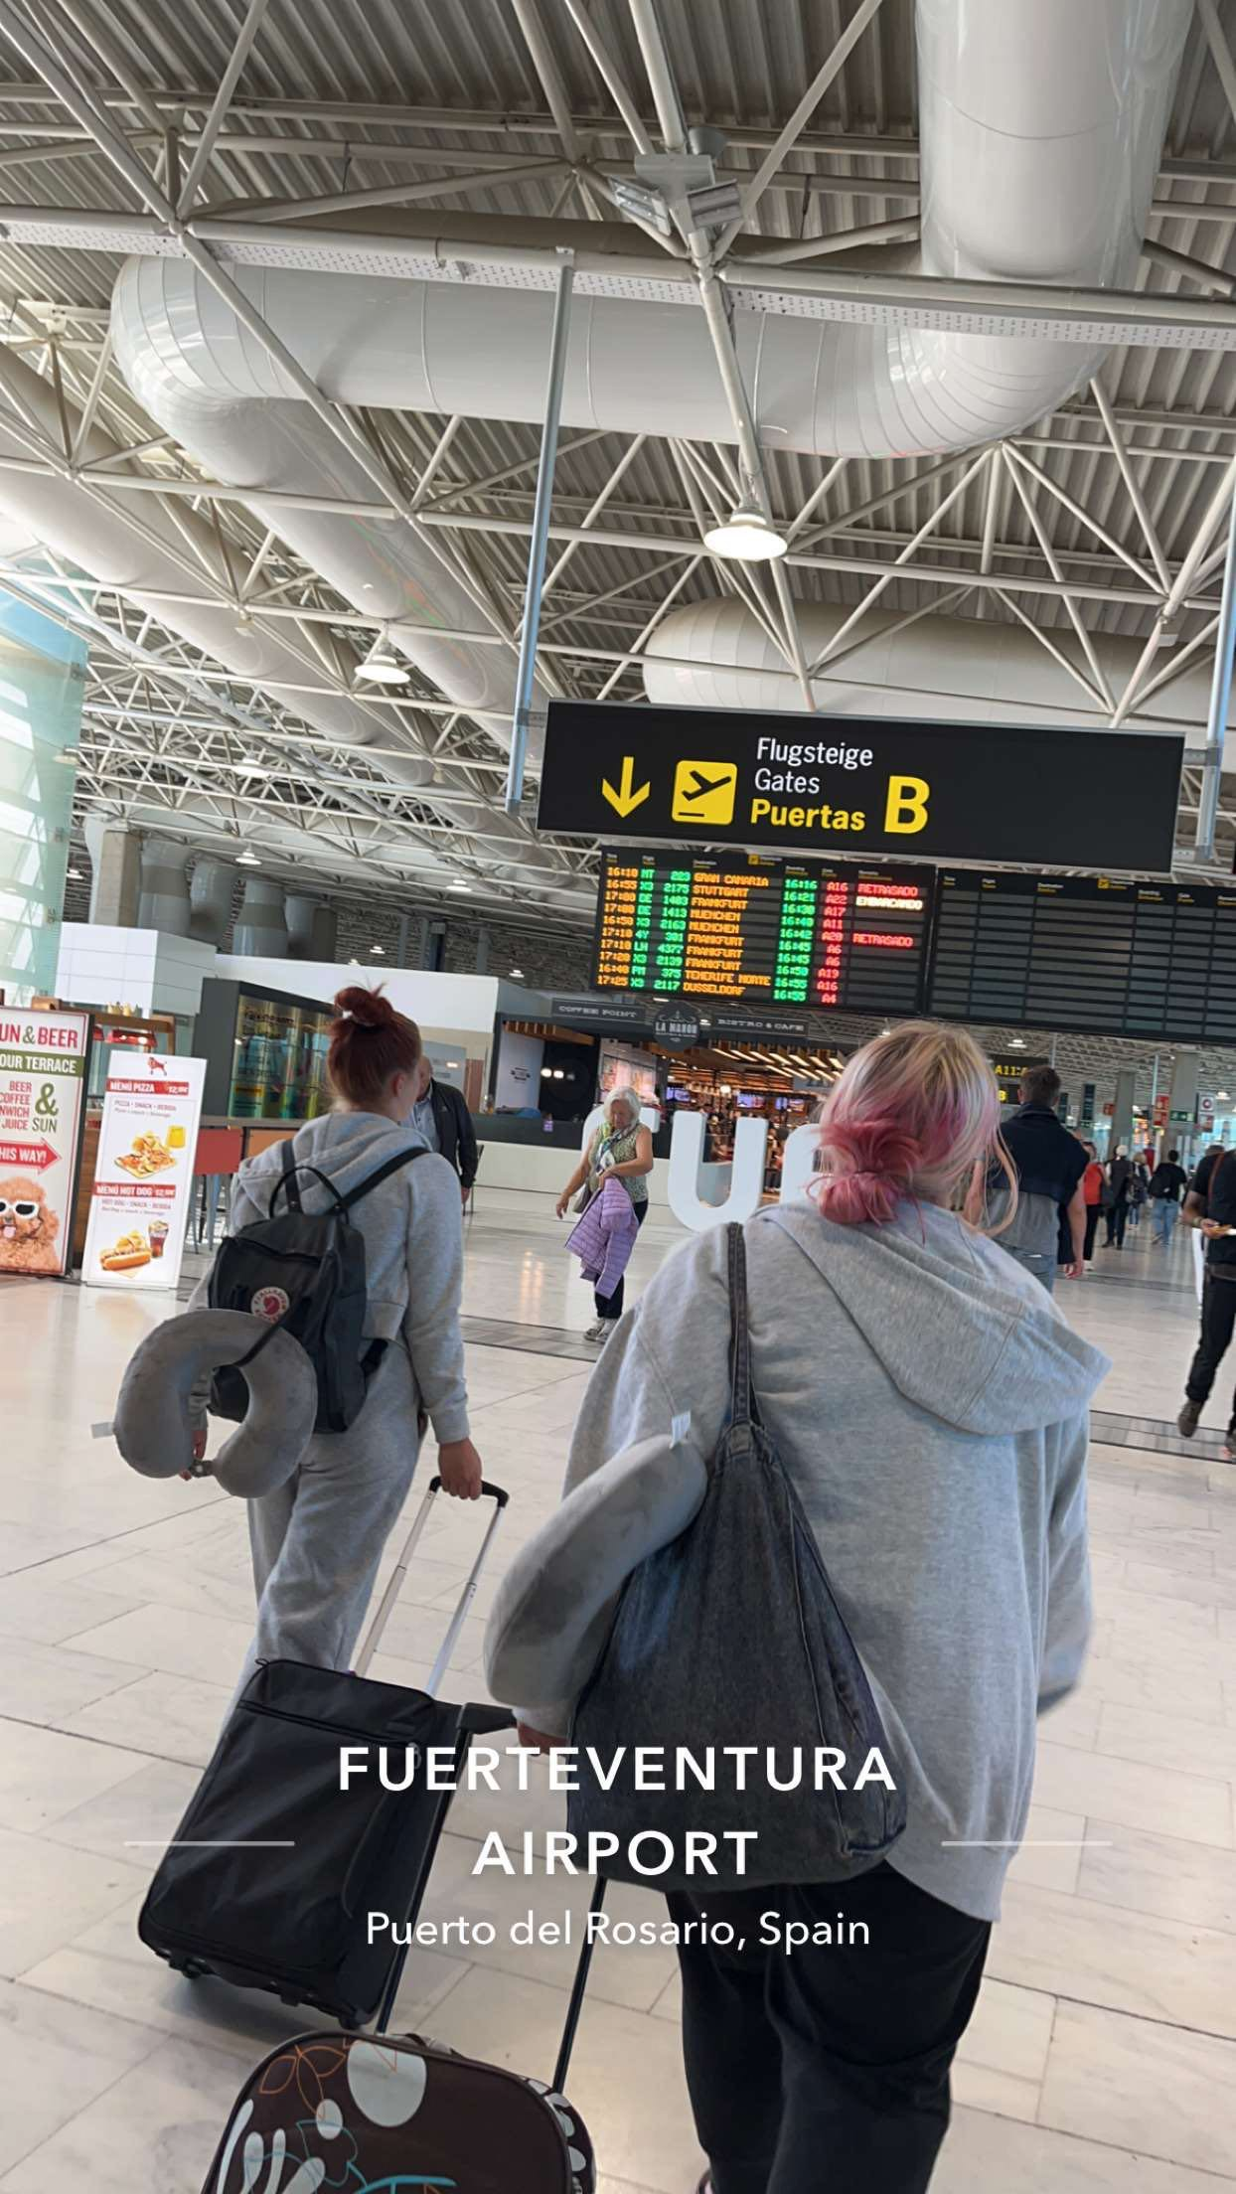

Slide 16
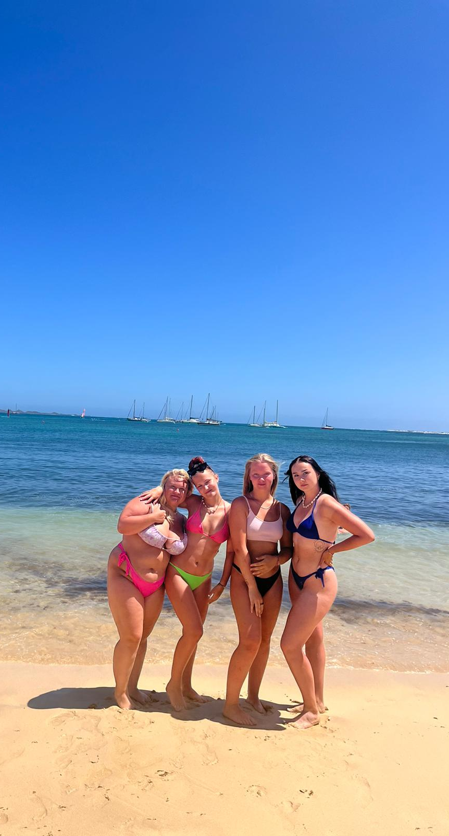
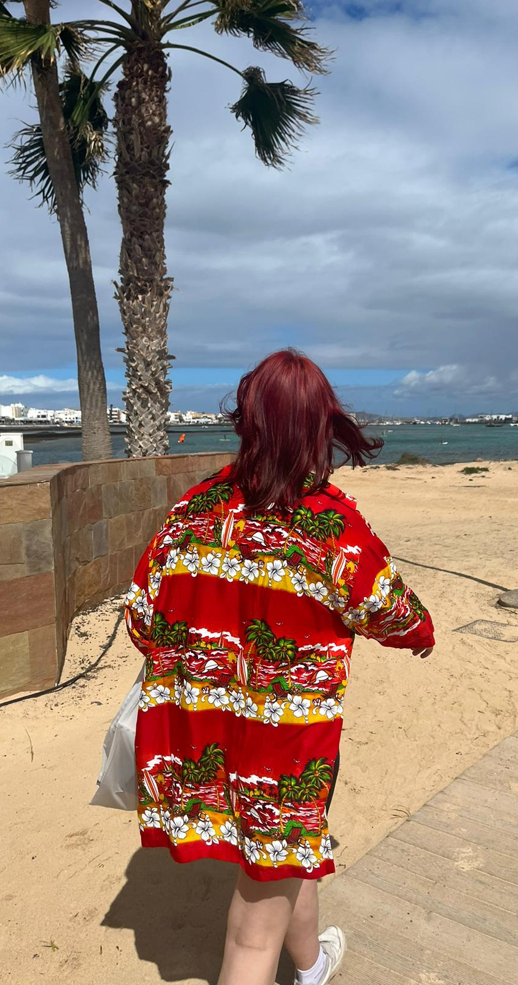
Kannattaako lähteä kv-jaksolle?
Jos suunnittelet lähteväsi, niin kannattaa. Saat uusia kokemuksia ja lisää työkokemusta. Kielitaito kehittyy, sekä Englanti että Espanja. Tutustut helposti uusiin ihmisiin ja saat reissun, mitä et tule unohtamaan. Tutustuin esimerkiksi suomalaisiin, marokkolaisiin, britteihin, saksalaisiin, hollantilaisiin ja espanjalaisiin.

Slide 17
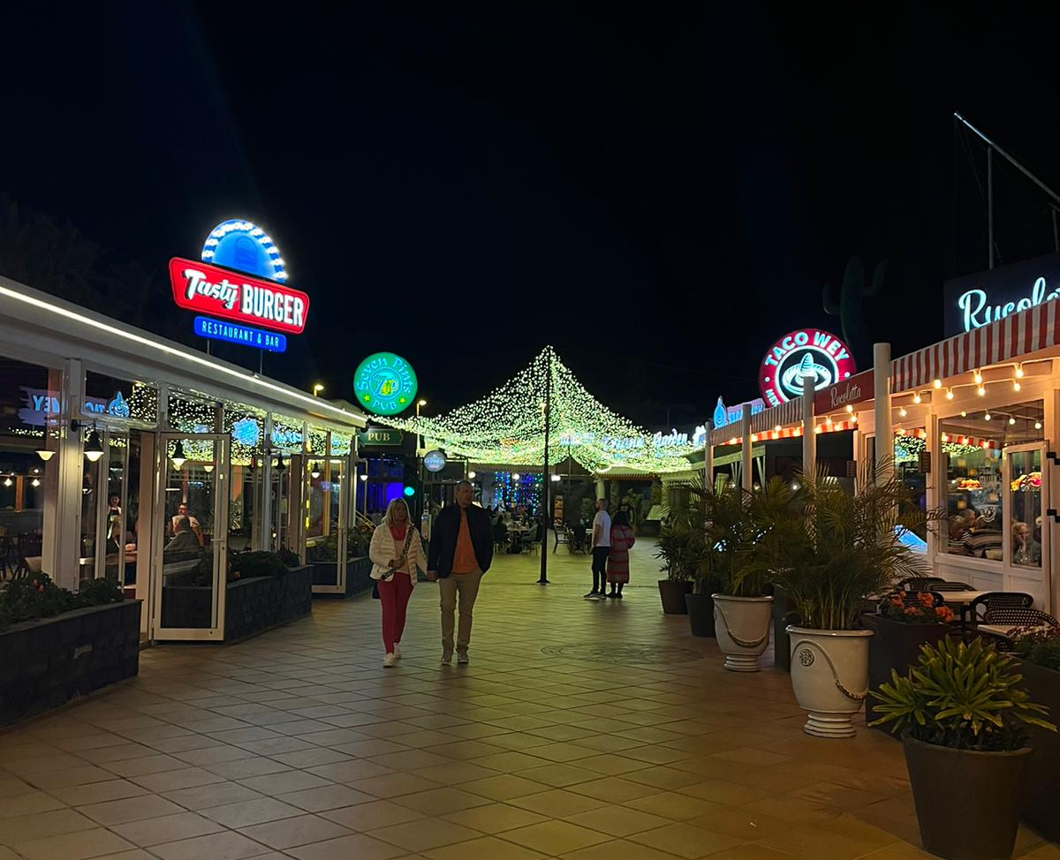
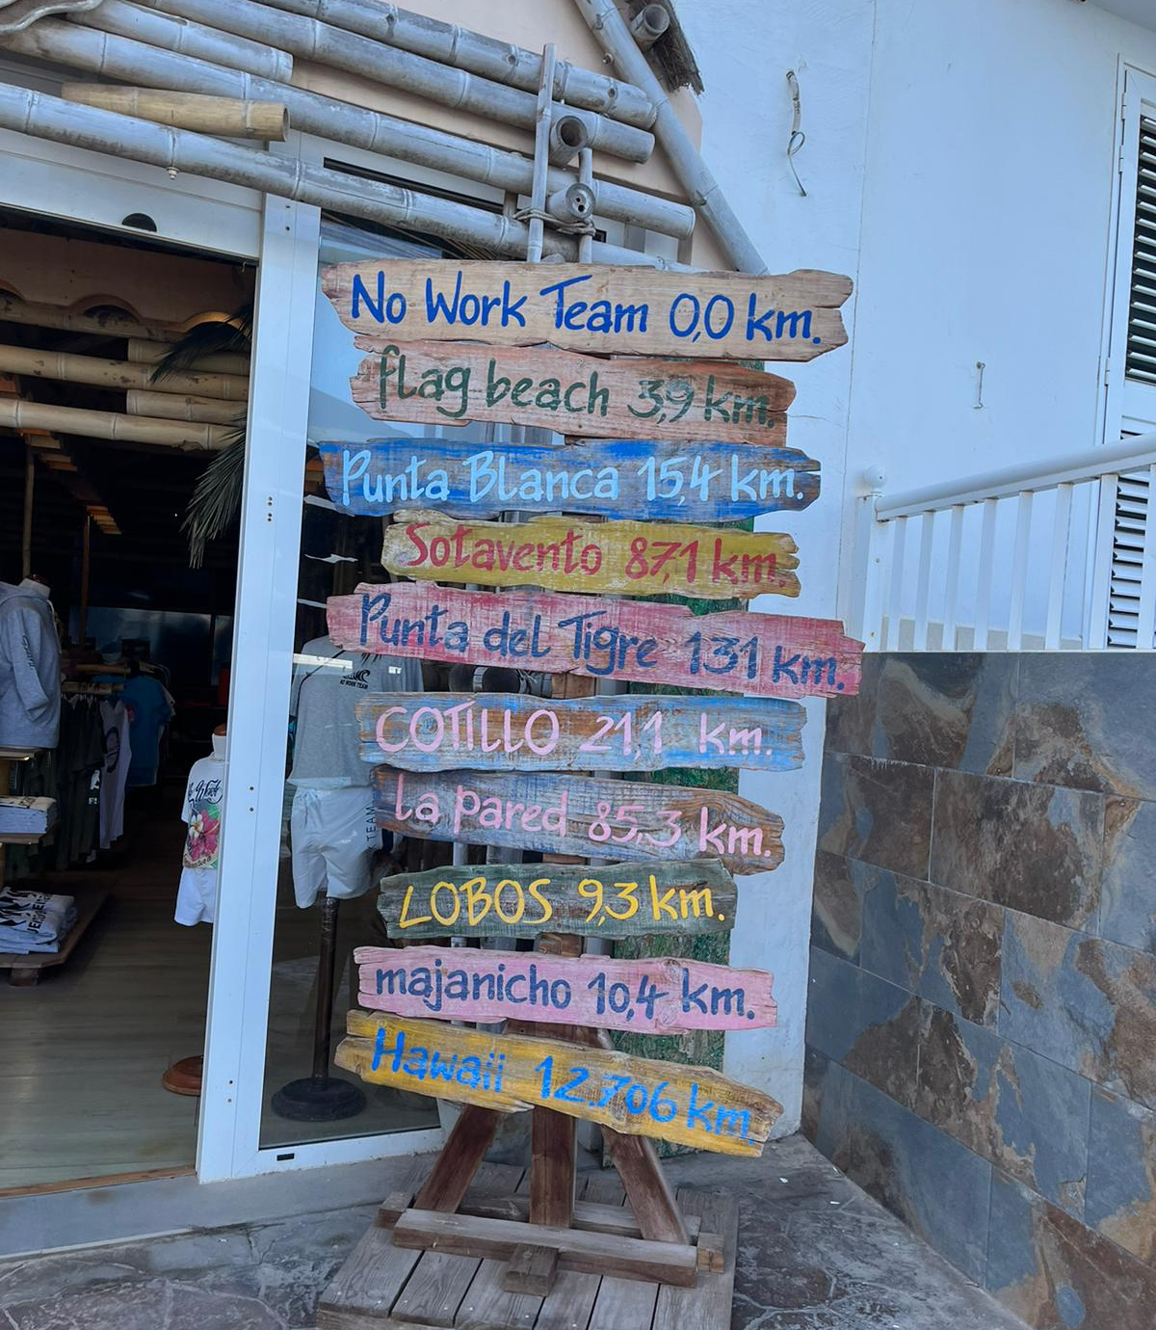
Kiertotalous
Kierrättäminen oli huomattavasti heikompaa. Suomessa ollaan totuttu, että jokaisella taloudella on omat "roska katokset", mutta Espanjassa talouden roskat vietiin kaduilla sijaitseviin isoihin roskiksiin.
Kierrätys oli mielestäni kuitenkin oikein hyvä hotellissa, jossa työskentelin. Muovit, kartonki yms. menivät omiin lajittelupisteisiin.

